Slide 1
Муниципальное бюджетное дошкольное образовательное учреждение
детский сад № 1
Презентация на тему:
«Возможности LEGO-конструирования в формировании количественных представлений у детей дошкольного возраста»
Цель: заинтересовать, повысить компетентность педагогов по использованию конструктора LEGO в педагогической деятельности, представить опыт работы по применению LEGO-МАТЕМАТИЧЕСКИЙ ПОЕЗД как средства развития у детей 5-6 лет количественных представлений.
Задачи: • дать общее представление о конструкторе LEGO, как о средстве развития ребенка дошкольного возраста; • показать возможности конструктора LEGO-МАТЕМАТИЧЕСКИЙ ПОЕЗД для использования в математическом развитии детей; • познакомить с вариантами игр с конструктором LEGO-МАТЕМАТИЧЕСКИЙ ПОЕЗД в развитии количественных представлений у детей 5-6 лет.

Slide 2
Датская фирма LEGO первая в мире выпустила игровые конструкторы, в основе которых были кубики, соединяющиеся при помощи выступающих цилиндрических кнопок. Эти наборы оказались универсальными развивающими игрушками, прочными, красивыми и долговечными. LEGO в переводе с латыни означает – «я собираю», а также «я учусь».

Slide 3
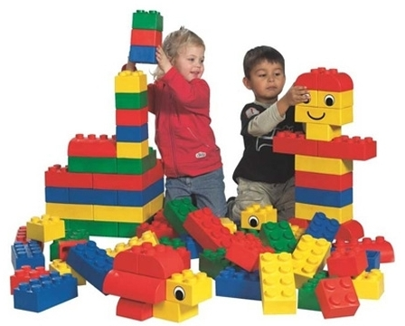
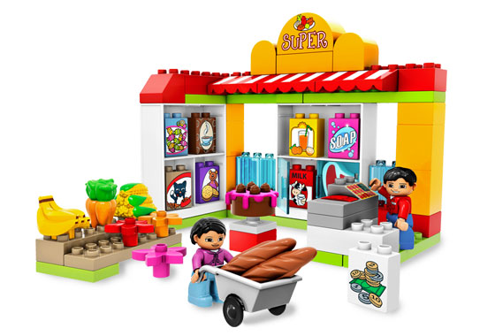
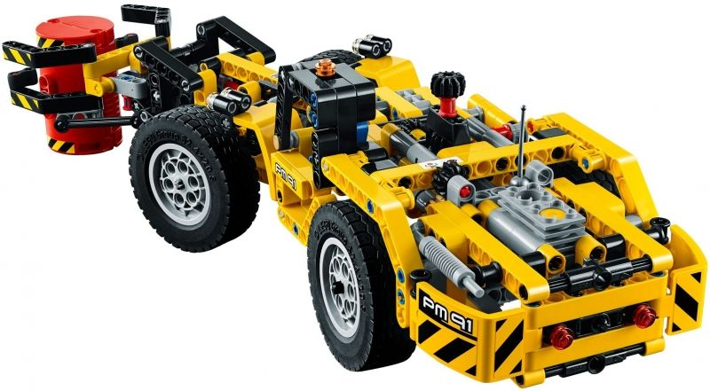
Наборы конструкторов LEGO
LEGO - DUPLO
LEGO-кафе
LEGO-TECHNIC

Slide 4
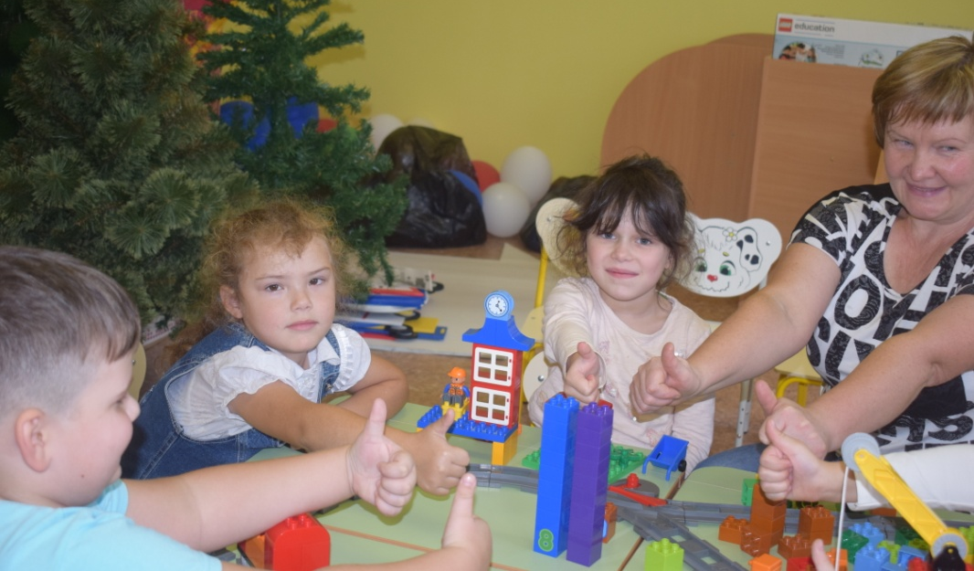
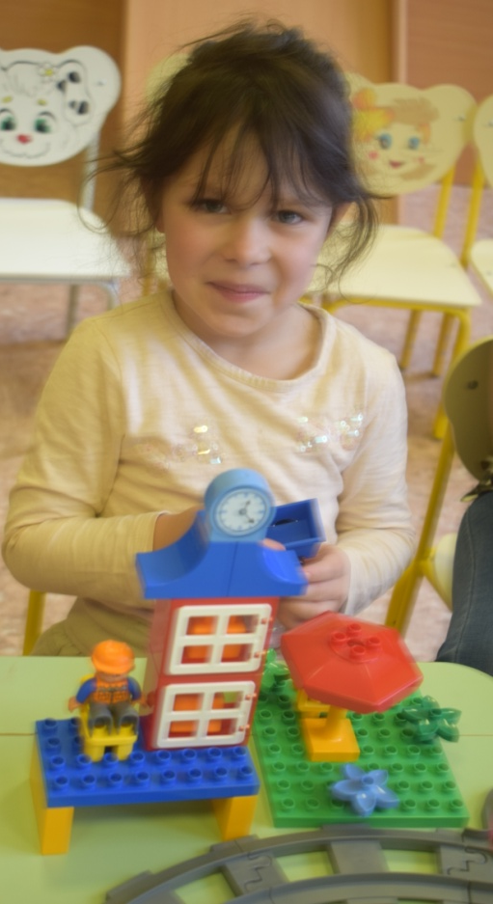
Использование конструкторов LEGO позволяет:
- сочетать образование, воспитание и развитие в режиме игры;
формировать умения и навыки исследовательского поведения;
развивать индивидуальные способности каждого ребёнка.

Slide 5
Кубики и кирпичики

Slide 6
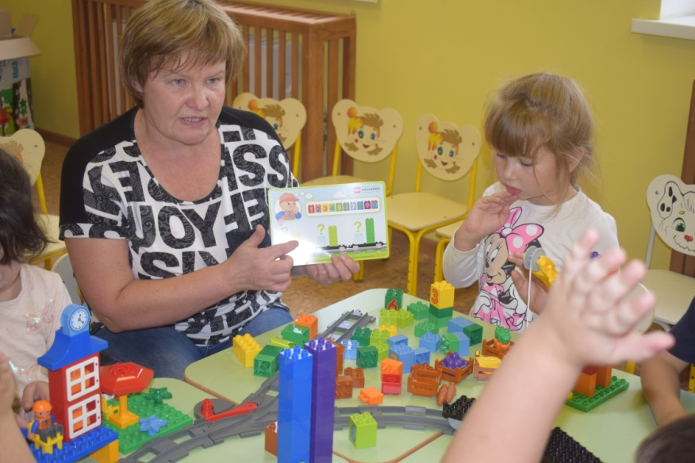
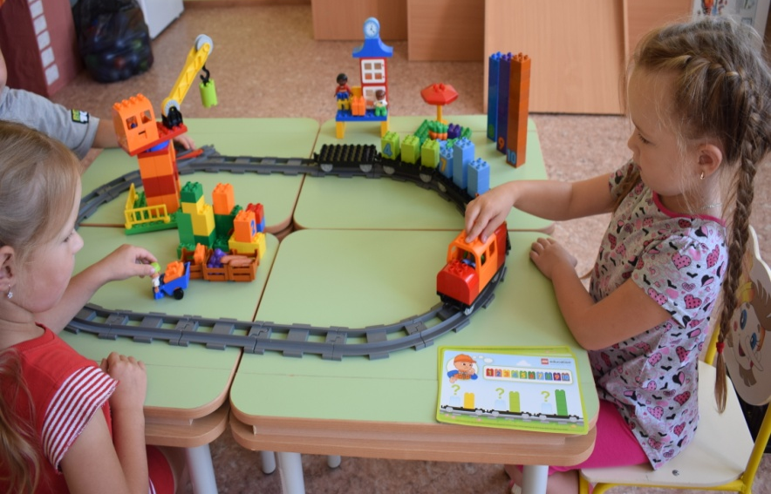
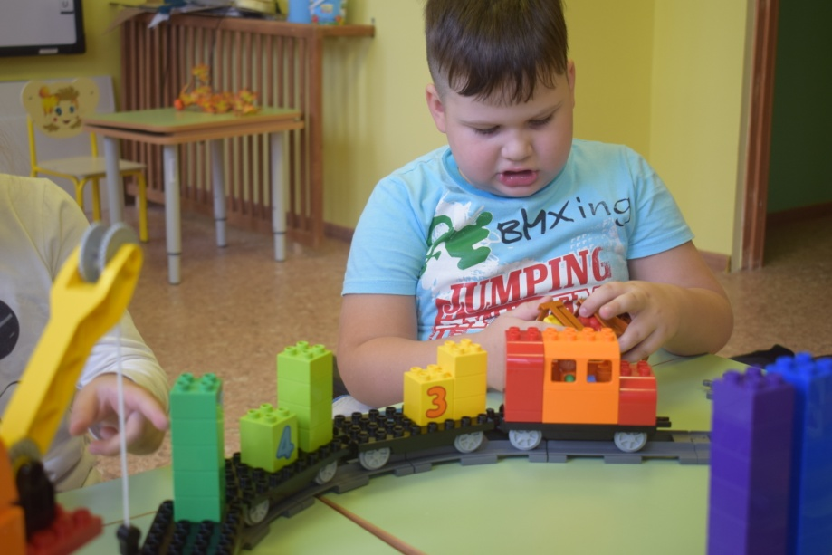
Игры с набором конструктора LEGO
«Математический поезд»

Slide 7
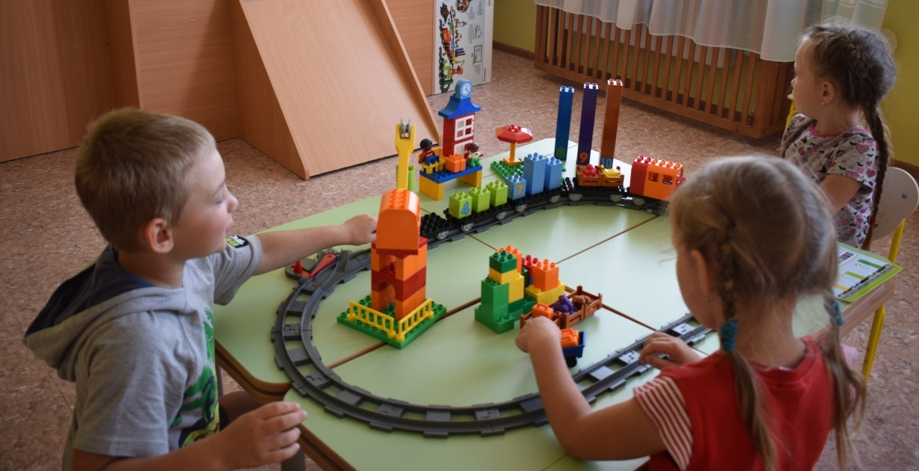
Вариантов использования конструктора LEGO для обучения основам математики – почти бесконечное множество.
Спасибо за внимание!

